Slide 1
济宁市地震监测中心
2023年政府信息公开年报

Slide 2
1
总体情况
2
主动公开政府信息情况
目
录
3
收到和处理政府信息公开申请情况
4
政府信息公开行政复议、
行政诉讼情况
CONTENTS
5
存在的主要问题及改进情况
6
其他需要报告的事项

Slide 3
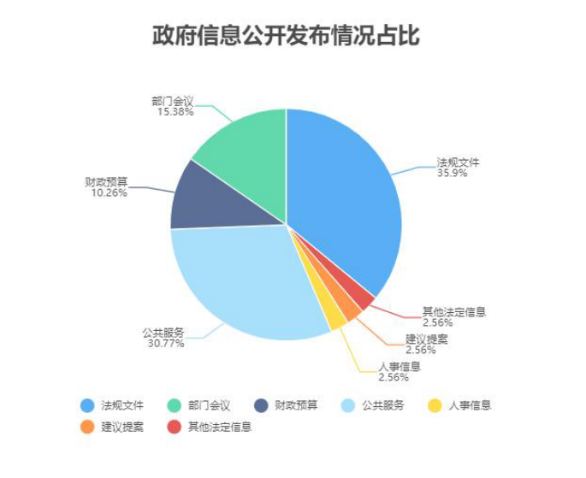
总体情况
主动公开
情况
济宁市地震监测中心充分发挥政府信息公开平台的作用，聚焦法定主动公开内容，聚焦主责主业，着力推进地震领域重点信息公开。全年主动公开政府信息39项，其中具体发布情况为：法规文件14项，占35.90%；部门会议6项，占15.38%；财政预算4项，占10.26%；公共服务12项，占30.77%；人事信息1项，占2.56%；建议提案1项，占2.56%；其他法定信息1项，占2.56%。

Slide 4
总体情况
依申请公开
情况
持续完善依申请公开的受理途径和办理机制,严格依法规范办理依申请信息公开，充分保障群众知情权，在法律和政策允许的范围，尽最大可能满足申请人的信息需求。2023年，我中心未收到关于政府信息公开的申请。

Slide 5
总体情况
信息管理
情况
严格按照“谁公开、谁审查、谁负责”的原则规范审查程序，落实审查责任，确保政务公开内容无涉及国家秘密和无违反保密法律法规规定的事项，严格执行政府信息公开发布程序和渠道，切实做到信息源头可溯、风险可控，确保发布及时、准确、安全。
总体
情况
平台建设
情况
我中心现有政务新媒体账号1个（济宁市地震监测中心），正常运营并按照政务新媒体规定及时发布转发和原创信息。
监督保障
情况
2023年，市地震监测中心成立了由主要负责同志为组长，其他班子成员为副组长，各科室负责人为成员的政府信息公开工作领导小组，为政府信息公开提供了有力的组织保障。进一步加强政府信息公开平台的业务培训和交流，要求经办人员熟练掌握依申请公开办理流程，严格按照登记、审核、办理的步骤办理业务。

Slide 6
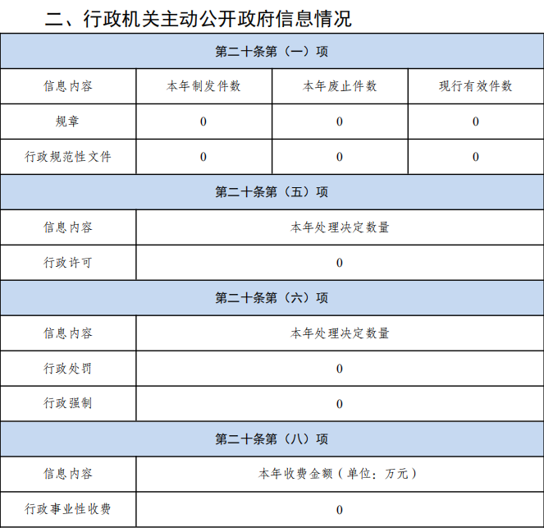
主动公开政府信息情况

Slide 7
收到和处理政府信息公开申请情况
（本列数据的勾稽关系为：第一项加第二项之和，等于第三项加第四项之和） |  |  | 申请人情况
 |  |  | 自然人 | 法人或其他组织 |  |  |  |  | 总计
 |  |  |  | 商业企业 | 科研机构 | 社会公益组织 | 法律服务机构 | 其他
一、 |  |  | 0 | 0 | 0 | 0 | 0 | 0 | 0
二、上年结转政府信息公开申请数量 |  |  | 0 | 0 | 0 | 0 | 0 | 0 | 0
三、本年度办理结果 | （一）予以公开 |  | 0 | 0 | 0 | 0 | 0 | 0 | 0
 | （二）部分公开（ |  | 0 | 0 | 0 | 0 | 0 | 0 | 0
 | （三）不予公开 | 1.属于国家秘密 | 0 | 0 | 0 | 0 | 0 | 0 | 0
 |  | 2. | 0 | 0 | 0 | 0 | 0 | 0 | 0
 |  | 3.危及“三安全一稳定” | 0 | 0 | 0 | 0 | 0 | 0 | 0
 |  | 4. | 0 | 0 | 0 | 0 | 0 | 0 | 0
 |  | 5.属于三类内部事务信息 | 0 | 0 | 0 | 0 | 0 | 0 | 0
 |  | 6. | 0 | 0 | 0 | 0 | 0 | 0 | 0
 |  | 7.属于行政执法案卷 | 0 | 0 | 0 | 0 | 0 | 0 | 0
 |  | 8. | 0 | 0 | 0 | 0 | 0 | 0 | 0
 | （四）无法提供 | 1.本机关不掌握相关政府信息 | 0 | 0 | 0 | 0 | 0 | 0 | 0
 |  | 2. | 0 | 0 | 0 | 0 | 0 | 0 | 0
 |  | 3. | 0 | 0 | 0 | 0 | 0 | 0 | 0
 | （五）不予处理 | 1. | 0 | 0 | 0 | 0 | 0 | 0 | 0
 |  | 2.重复申请 | 0 | 0 | 0 | 0 | 0 | 0 | 0
 |  | 3.要求提供公开出版物 | 0 | 0 | 0 | 0 | 0 | 0 | 0
 |  | 4.无正当理由大量反复申请 | 0 | 0 | 0 | 0 | 0 | 0 | 0
 |  | 5.要求行政机关确认或重新出具已获取信息 | 0 | 0 | 0 | 0 | 0 | 0 | 0
 | （六）其他处理 | 1.申请人无正当理由逾期不补正、行政机关不再处理其政府信息公开申请 | 0 | 0 | 0 | 0 | 0 | 0 | 0
 |  | 2.申请人逾期未按收费通知要求缴纳费用、行政机关不再处理其政府信息公开申请 | 0 | 0 | 0 | 0 | 0 | 0 | 0
 |  | 3.其他 | 0 | 0 | 0 | 0 | 0 | 0 | 0
 | （七）总计 |  | 0 | 0 | 0 | 0 | 0 | 0 | 0
四、结转下年度继续办理 |  |  | 0 | 0 | 0 | 0 | 0 | 0 | 0

Slide 8
政府信息公开行政复议、行政诉讼情况
行政复议 |  |  |  |  | 行政诉讼
结果维持 | 结果纠正 | 其他结果 | 尚未审结 | 总计 | 未经复议直接起诉
 |  |  |  |  | 结果维持 | 结果纠正 | 其他结果 | 尚未审结 | 总计 | 结果维持 | 结果纠正 | 其他结果 | 尚未审结 | 总计
0 | 0 | 0 | 0 | 0 | 0 | 0 | 0 | 0 | 0 | 0 | 0 | 0 | 0 | 0
Notes:
0

Slide 9
改进措施与思路
严要求
2023年我中心面对新的形势和任务，还存在一些不足。主要表现为信息公开的互动性不足，经办人员流动性较大、引导公众参与度不够高等问题。
01
项目情况
加创新
定机制
02
03
一是提高信息公开质量，加强对信息公开的审核和管理，确保信息的准确性和完整性，提高公众对政府公众的信任度。二是加强信息公开制度建设，建立健全信息公开制度，明确信息公开的范围、方式和时间等，确保信息公开的及时性和全面性。
2024年，市地震监测中心将进一步拓宽渠道、加强互动等方面的工作，以更好地满足公众的需求，提高政府工作的透明度和公信力。

Slide 10
其它报告事项
政府信息公开信息处理费用
人大代表建议和政协提案办理结果公开情况
政务公开工作创新情况
其他有关文件专门要求通过政府信息公开工作年度报告予以报告的事项
2023 年，市地震监测中心未收取信息处理费。
2023 年，市地震监测中心未受理人大代表建议和政协提案。
严格按照市政府印发的《2023 年济宁市政务公开工作任务分解表》，制定《济宁市地震监测中心政务公开考核工作责任分7工方案》，压实各科室、单位工作责任，及时更新主动公开目录和指南，。建立完善信息公开工作制度、信息公开指南和政府信息主动公开基本目录编制制度，确保政府信息公开规范运行。严格落实政务公开制度，制定年度工作要点，将具体要求落实到日常公文办理、会议承办，确保政务公开纳入机关日常工作制度。按照“常规性工作按季度公开、固定性工作长期公开、临时性工作随时公开、应急性工作及时公开”的原则，全面保障群众的知情权、参与权和监督权。
无。

